Slide 1


第三章 立体及其表面交线
基 本 要 求
3.1 三视图的形成及投影规律
3.2 平面立体的三视图及表面取点
3.3 曲面立体的三视图及表面取点
3.4 平面与立体表面相交
3.5 两曲面立体表面相交

Slide 2
基 本 要 求
掌握三视图的投影规律
掌握平面立体的投影、表面取点的作图方法
掌握曲面立体（回转体）的投影、表面取点的作图方法
掌握平面与立体表面相交截交线的作图方法
5. 了解两曲面立体（回转体）表面相交相贯线的作图方法

Slide 3
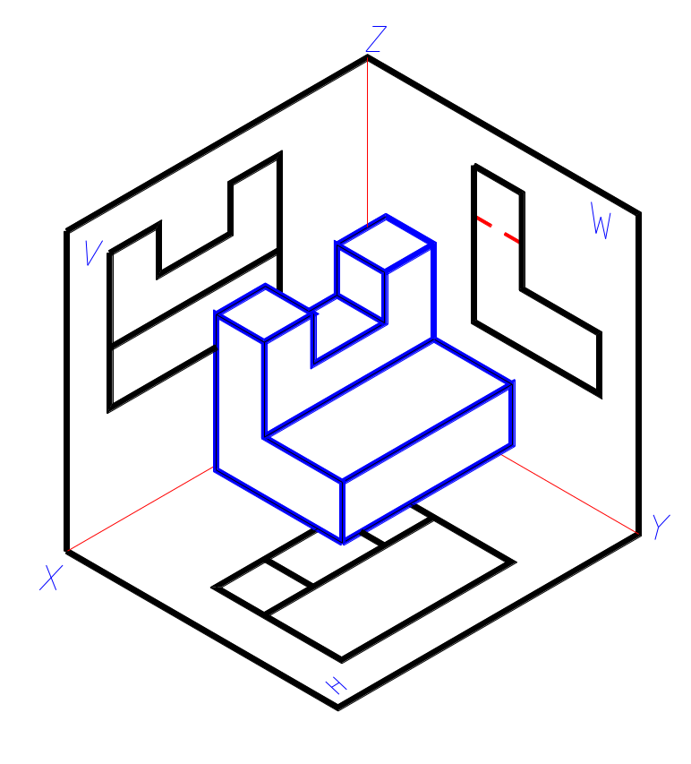

3.1 三视图的形成及投影规律
主视图（正面投影）
左视图（侧面投影）
前
高
高
长
宽
俯视图（水平投影）
长
宽
三视图的投影规律：
● 主、俯视图长对正；
● 主、左视图高平齐；
● 俯、左视图宽相等，前后对应。
前

Slide 4
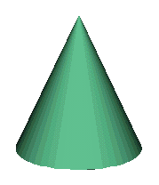
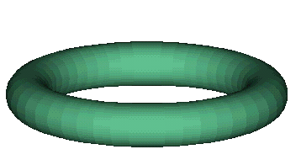
基本形体的分类
平面立体
曲面立体

Slide 5
3.2 平面立体的三视图及表面取点
● 由平面多边形围成的立体称为平面立体。
● 平面立体分为棱柱和棱锥。
● 绘制平面立体的投影，就是画出围成立体所有平面的
投影或画出立体的棱线和顶点的投影。可见的棱线画
成粗实线，不可见的画成虚线。当粗实线与虚线重合
时，画成粗实线。
一、棱柱的三视图及表面取点线
二、棱锥的三视图及表面取点线

Slide 6
1.棱柱
棱柱--由两个底面和几个侧棱面组成。

Slide 7
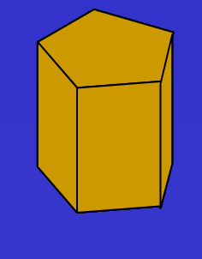
棱柱面上取点
a′
a″
c′
b′
c″
b″
A
C
a
c
B
b

Slide 8
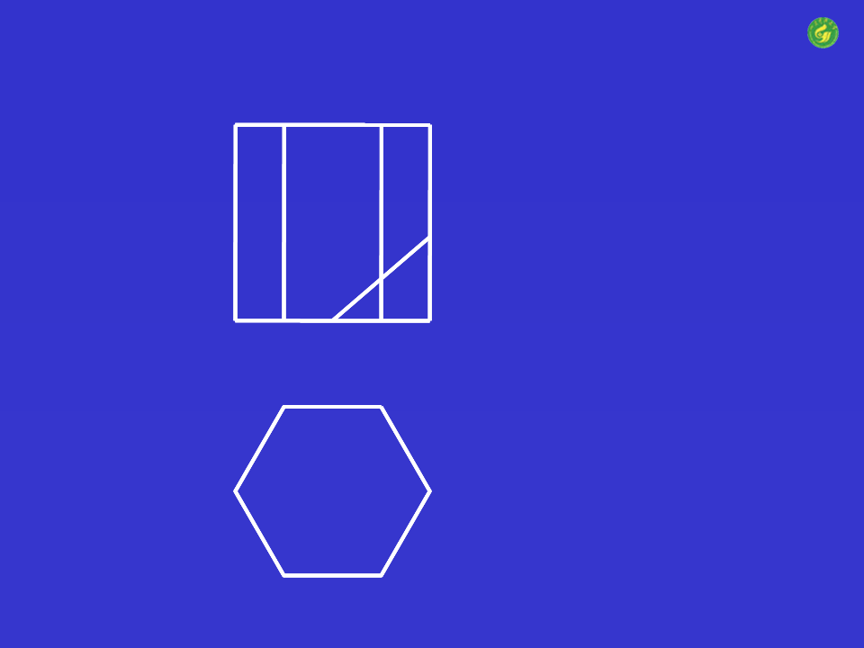
棱柱面上取线
例2.补画六棱柱的侧面投影，并作出表面上各点及线的其余投影。
a'
a"
(b')
b"
c'
(c")
d'
d"
e'
e"
b
c
a
e
d

Slide 9
二、棱锥
棱锥——由一个底面和几个侧棱面组成。
s′
s″
s

Slide 10
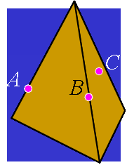
棱锥面上取点线
s′
s″
c'
(c″)
b′
b″
a′
a″
1′
2′
k′
3′
1″ 3″
2″
1
3
a
s
c
k
b
2

Slide 11
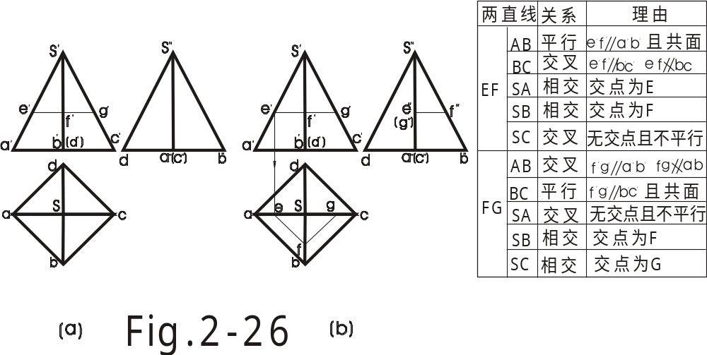
[例4] 如图所示，补出四棱锥棱线上的E、F、G的另两面投影，并判别直线EF、FG与棱线SA、SB、SC、AB、BC的相对位置。
空间分析：

Slide 12
解题过程
两直线
关系
理由
AB
平行
且共面
BC
交叉
EF
SA
相交
交点为
E
SB
相交
交点为
F
SC
交叉
无交点且不平行
AB
交叉
BC
平行
且共面
FG
SA
交叉
无交点且不平行
SB
相交
交点为
F
SC
相交
交点为
G
图 判断直线的相对位置

Slide 13
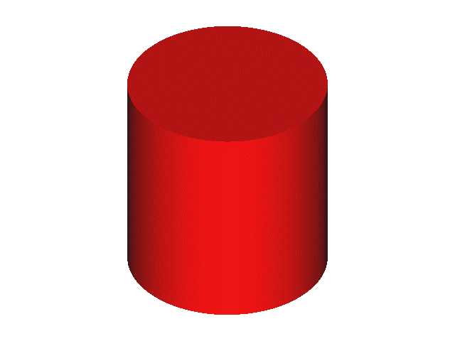
1.圆柱体:
3.3 曲面立体的三视图及表面取点
由圆柱面和两底面组成。
O
（1） 圆柱体的形成
A
圆柱面是由直线AA1绕与它平行的轴线OO1旋转而成。
A₁
O₁
直线AA1称为母线。
圆柱面上与轴线平行的任一直线称为圆柱面的素线。
曲面上任一点随母线运动的轨迹为圆，该圆称之为纬圆，纬圆垂直于旋转轴。

Slide 14
（2） 圆柱体的三视图
圆柱面的俯视图积聚成一个圆，在另两个视图上分别以两个方向的轮廓素线的投影表示。

Slide 15
（3）圆柱表面取点
c′
c″
b′
b″
(d′)
(d″)
a′
a″
d
a
c
b

Slide 16
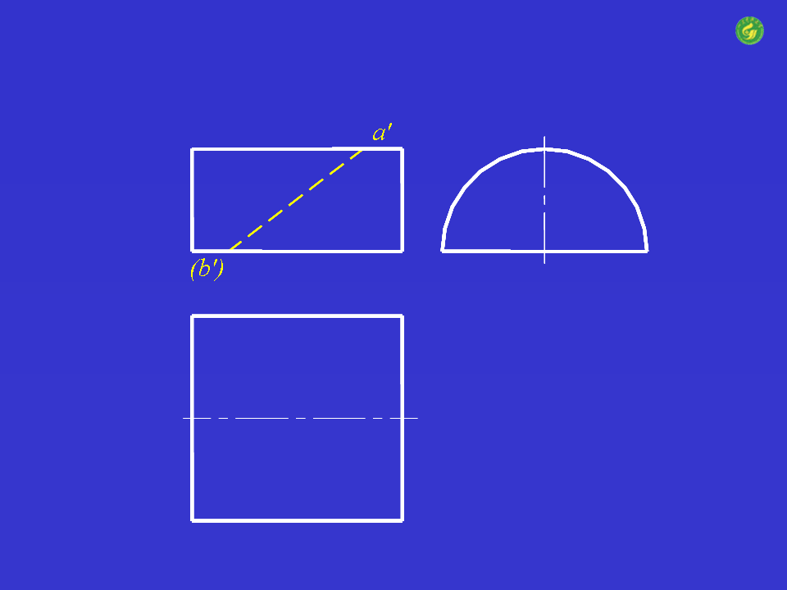
圆柱表面取线
求圆柱面上线AB的另外两个投影。
a"
b"
b
a

Slide 17

2.圆锥体
⑴ 圆锥体的组成
O
S
由圆锥面和底面组成。
圆锥面是由直线SA绕与它相交的轴线OO₁旋转而成。
S称为锥顶，直线SA称为母线。圆锥面上过锥顶的任一直线称为圆锥面的素线。
A
O₁

Slide 18

⑵ 圆锥体的三视图

Slide 19
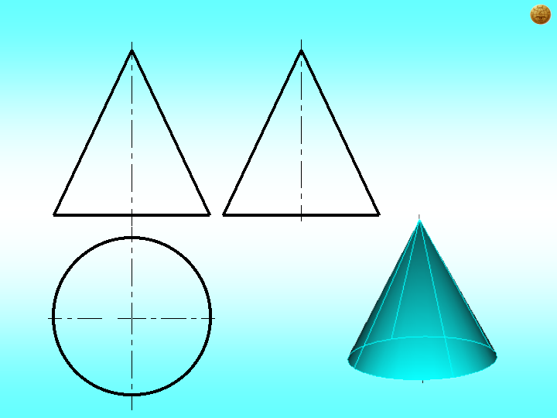




Slide 20
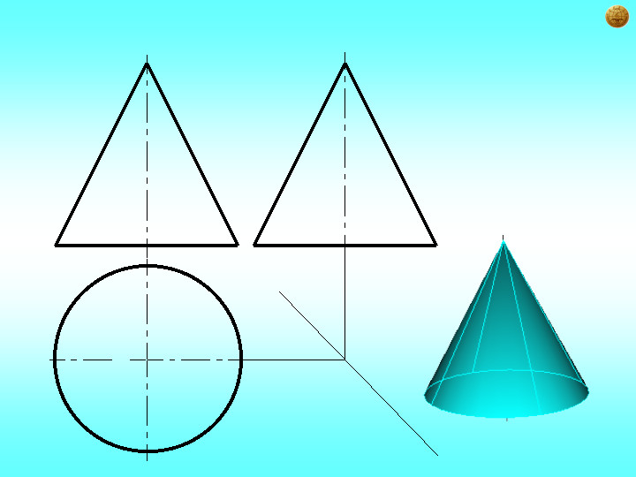
圆锥表面取点——引素线法
素线

Slide 21
圆锥表面取点——作纬圆法
2’
2”
纬圆
2

Slide 22
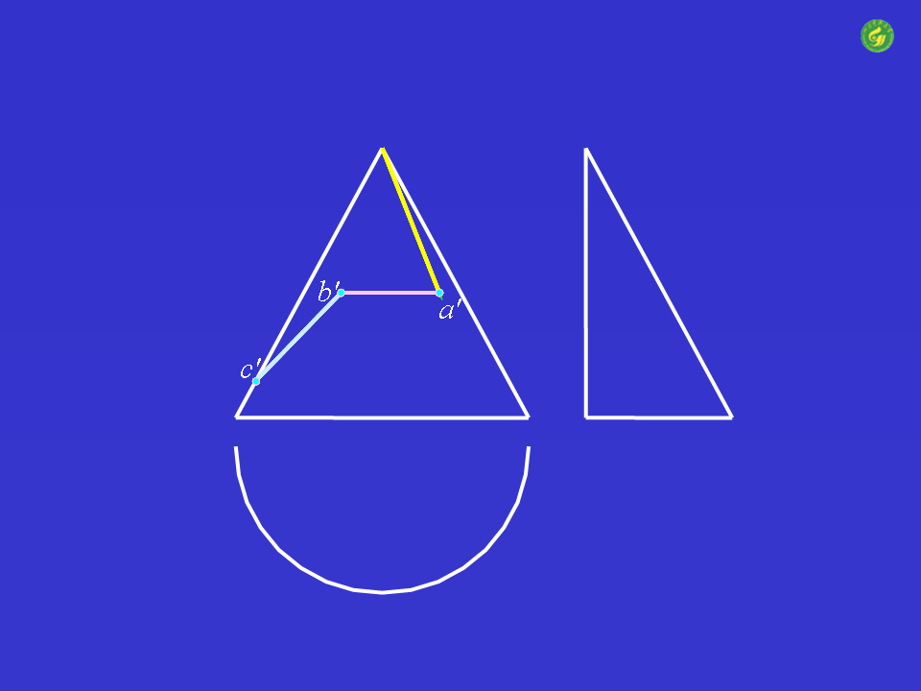
例2.求圆锥面上线的另外两个投影。
s'
s"
b"
a"
c"
c
s
y
1
y
2
b
a
y
1
y
2

Slide 23
3.圆球
⑴ 圆球的形成
圆母线以它的直径为轴旋转而成。
⑵ 圆球的三视图
三个视图分别为三个和圆球的直径相等
的圆，它们分别是圆球三个方向轮廓线的投影。
侧平圆
正平圆
水平圆

Slide 24
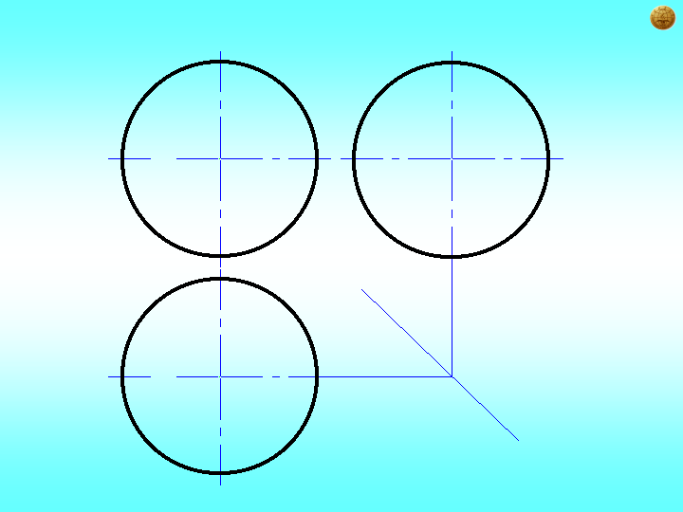
1”
水平纬圆

Slide 25
2’
2”
侧平纬圆
2

Slide 26
(3)圆球面上取点
1′
c′
(c″)
a′
a″
(b′)
b″
(b)
a
1
c

Slide 27

例3.求圆球面上曲线的另外两个投影。
c'
d'
c"
(d")
c
d

Slide 28
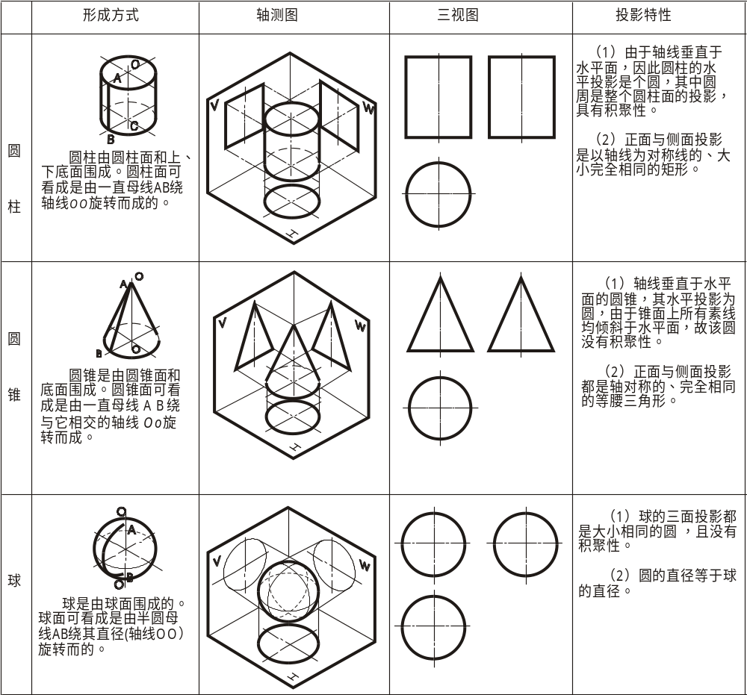
总结.常见回转体的投影
根据对曲面立体的形成及投影的分析，列出常见回转体的形成方式、三视图及其投影特性。
常见回转体的三视图及其投影特性

Slide 29
常见回转体的三视图及其投影特性(续)

Slide 30
回转体表面上的点与线
常见回转体表面上的点和线的作图方法举例
(1) 作圆柱左视图
(3) 作一般点B
(5) 根据点的可见性，判断线的可见性，并连接
(2) 作特殊点A
(4) 作一般点C、D

Slide 31
常见回转体表面上的点和线的作图方法举例
圆锥面
已知条件
求解过程
辅助纬圆平面
辅助素线
( )
(1) 作圆锥左视图
(3) 作一般点B (用纬圆法）
(2) 作特殊点A
(4) 作一般点B（用素线法）

Slide 32
常见回转体表面上的点和线的作图方法举例
球面
已知条件
求解过程
辅助纬圆平面
(1) 作球体左视图
(3) 作一般点C(用纬圆法）
(2) 作特殊点A、B
(4) 判别可见性、光滑连线

Slide 33

结 束
结 束

